Slide 1
코드설명
-루빅스 큐브를 활용한 암호화 방식-

Slide 2
무엇이 달라졌나
전: XOR연산자활용
→큐브의 움직임 및 픽셀의 위치 정해짐
후(연구): 사용자에게 key space값을 입력받음
→랜덤으로 큐브의 움직임 배열

Slide 3
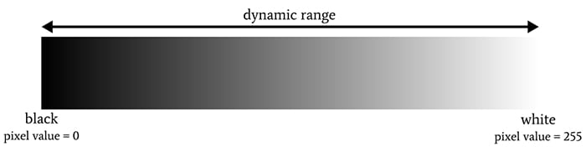
조건
해상도: 1920*1080
Grayscale 이미지
Bmp 파일

Slide 4
과정 요약
Encryption)
원본 이미지 파일 읽어오기→넘파이 배열로 변환→모든 행과 열의 명도 값(0~255)을 1차원 리스트로 넣어주기(리스트 a)→암호화 키에 따라 리스트를 섞어주는 함수에 리스트 a 대입→섞여진 리스트 a’을 이미지로 변환
Decryption)
암호화 키 역순출력→암호화된 이미지 파일 읽어오기→넘파이 배열로 변환→모든 행과 열의 명도값을 1차원 리스트로 변환(리스트 a’)→섞을 때와 픽셀의 위치를 반대로 돌려주는 함수에 리스트 a’ 대입→복호화된 리스트를 이미지로 변환

Slide 5
암호화 키 생성
#사용자가 입력한 암호화 키 길이수를 갖춘 랜덤 키 생성
routine = int(input('암호화 키 길이를 입력하시오: '))
random_key = []
import random
for i in range (1,routine+1):
num= random.randrange(1, 7)
if num==1:
random_key.append('U')
if num==2:
random_key.append('R')
if num==3:
random_key.append('L')
if num==4:
random_key.append('B')
if num==5:
random_key.append('D')
if num==6:
random_key.append('F')

Slide 6
픽셀 섞어주는 함수 정의
def scramble(li, random_key):
list1 = li
list2 = li
for i in range(routine):
i = 0
i += 1
F = 'F'
B = 'B'
U = 'U'
D = 'D'
R = 'R'
L = 'L'
if U in random_key:
list2[6:9] = list1[17], list1[14], list1[11]
list2[27], list2[30], list2[33] = list1[6:9]
list2[36:39] = list1[33], list1[30], list1[27]
list2[11], list2[14], list2[17] = list1[36:39]
list2 [18:21] = list1[24], list1[21], list1[18]
list2[20], list2[23], list2[26] = list1[18:21]
list2[24:27] = list1[26], list1[23], list1[20]
list2[18], list2[21], list2[24] = list1[24:27]

Slide 7
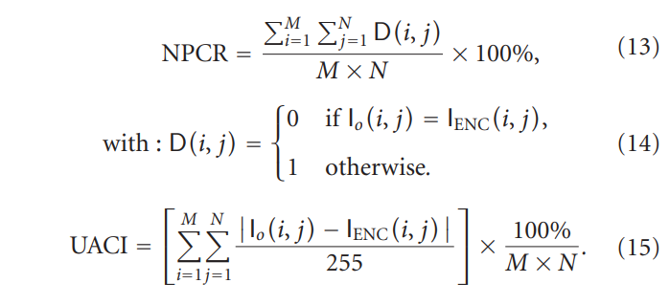
NPCR과 UACI

Slide 8
NPCR과 UACI
NPCR은 100에 가까울수록, UACI는 33에 가까울수록 암호화의 복잡도 상승
#B는 암호화전 이미지 픽셀값을 담은 리스트
B=oldlist
finall=[]
for i in newlist:
finall.append(i)
#A는 암호화 후 이미지 픽셀값을 담은 리스트
A=finall

Slide 9
NPCR
#NPCR 공식 표현
D=0
for i in range(len(A)):
if A[i] != B[i]:
D += 1
NPCR = (D*100)/(1920*1080)
#NPCR값 출력
print('NPCR =', NPCR)

Slide 10
UACI
#UACI 공식 표현
E=0
for i in range(len(A)):
if int(A[i])-int(B[i]) >= 0:
E =E + (int(A[i])-int(B[i]))
if int(A[i])-int(B[i]) < 0:
E = E - (int(A[i])-int(B[i]))
UACI = (E*100)/(1920*1080*255)
#UACI 값 출력
print('UACI = ', UACI)

Slide 11
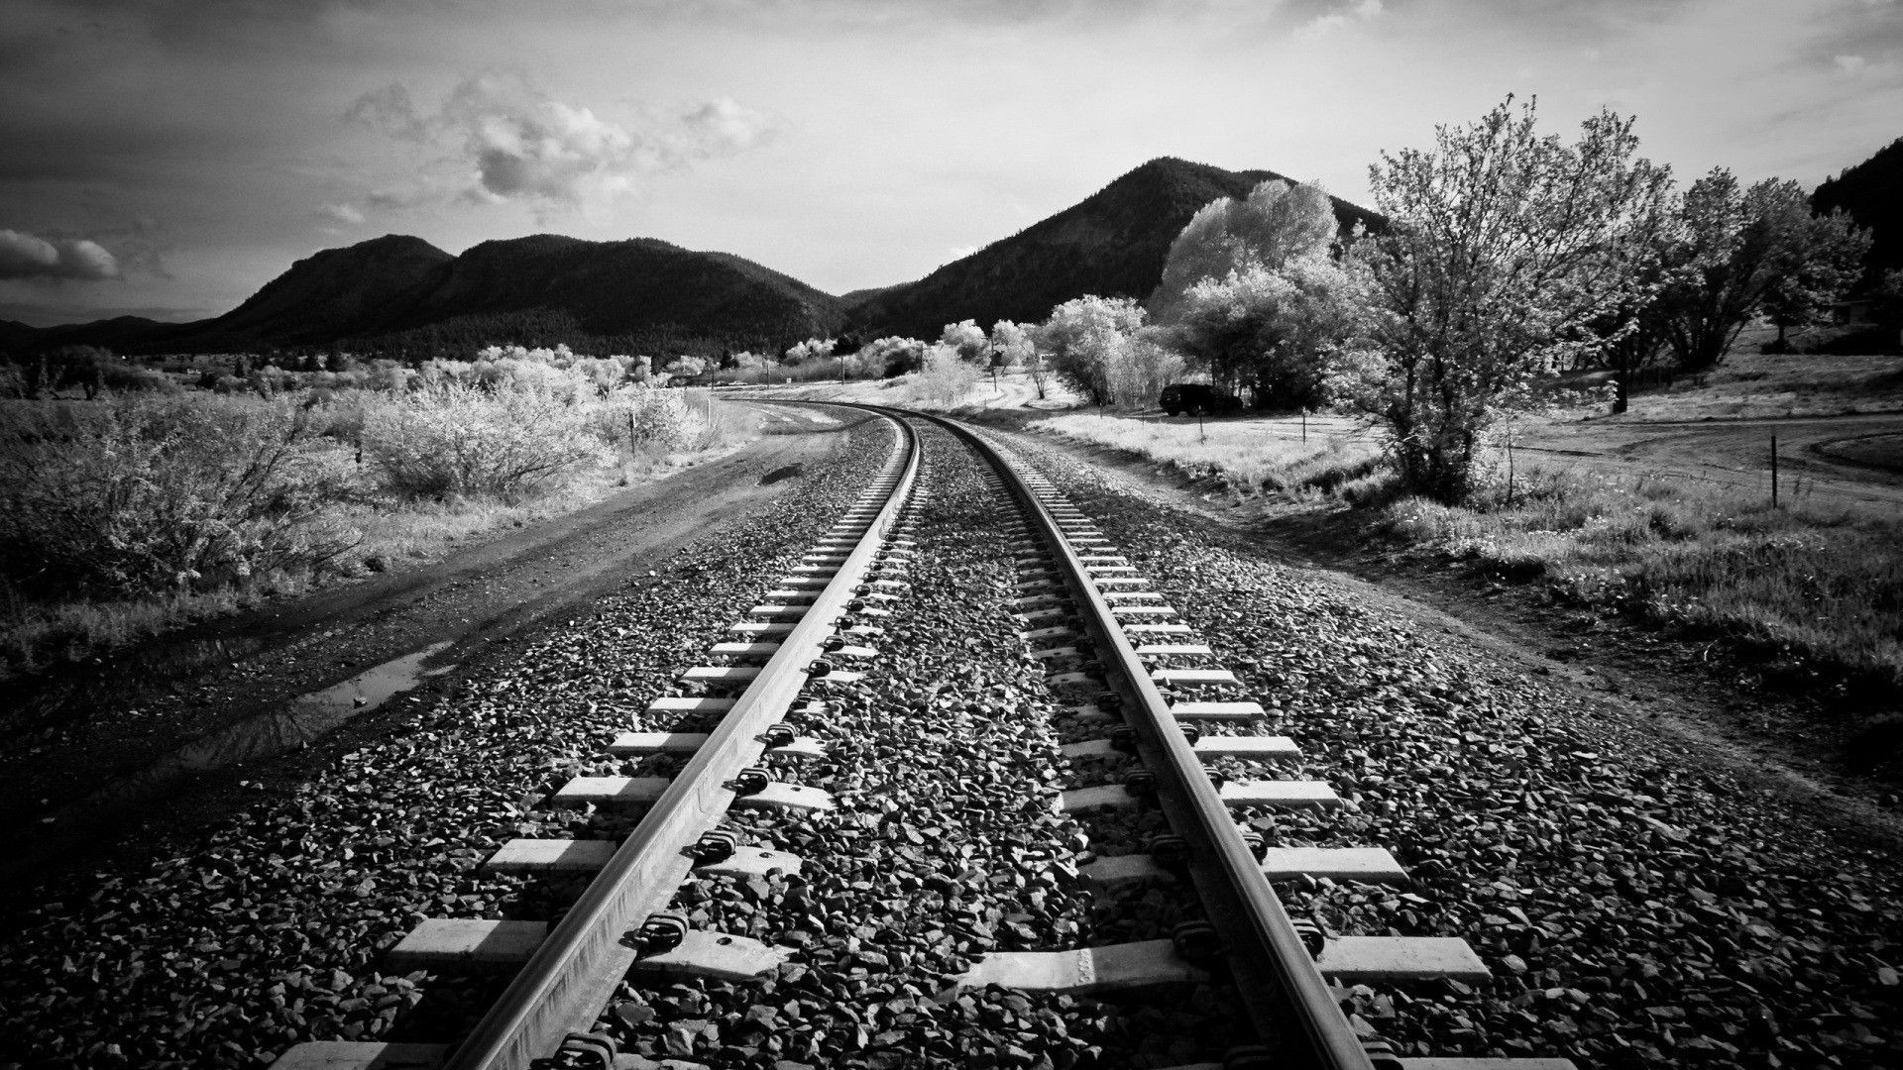
원본 이미지

Slide 12
코드시연
-루빅스 큐브를 활용한 암호화 방식-

Slide 13
코드설명
-카오스 이론을 활용한 암호화 방식-

Slide 14
과정요약
Encryption)
원본 이미지 파일 읽어오기→1차원 리스트에 모든 명도 값 넣기→로지스틱 방정식에 x,r 값 넣어서 key 값 생성→key값을 모든 픽셀의 명도에 곱한 후 255로 나누기→암호화된 이미지 프린트
Decryption)
기존과정을 거꾸로 한 과정

Slide 15
로지스틱 방정식
def keygen(x,r,size):
key=[]
for i in range(size):
x=r*x*(1-x) #logistic map
key.append(int((x*pow(10,16))%256))
return key

Slide 16
Key 생성 및 대입
#카오스 키 생성--> 여기서 0.01, 3.95는 임의의 값
key=kg(0.01, 3.95, height*width)
#카오스 키를 이용한 이미지 암호화-->newlist에 섞인 값 저장
z=0
for i in range(1920*1080):
newlist[i]=(oldlist[i]*key[z])/255
z+=1

Slide 17
코드시연
-카오스 이론을 활용한 암호화 방식-

Slide 18

결과비교
루빅스 큐브 암호화)
*key space=100
큐브를 돌리는 횟수에 비례하여 NPCR, UACI값 증가
But 79이상으로 잘 올라가지 않음(한계 존재)
카오스 이론 암호화)
*로지스틱 방정식에서 x=0.01, r=3.95로 설정

